Slide 1

ВИКТОРИНА «ЛУЧШИЙ ЗНАТОК ТВОРЧЕСТВА БРАТСКИХ АВТОРОВ»
  Вашему вниманию предлагаются вопросы по биографии, творчеству , отдельным произведениям наших братских авторов.
  Ваша задача ответить правильно, прислать ответы на почту tajdakovat@mail.ru.
  Обязательно указать Фамилию и имя, творческое объединение нашего Дворца, ФИО вашего педагога.
  Победителей ждут Благодарственные письма и призы. Участвуйте, знакомьтесь с творчеством наших земляков и выигрывайте.
Сроки подачи ответов до 25 апреля

Slide 2
КТО АВТОР ЭТИХ СТРОК?
1. Два дня я плакал: умер ёж, еще совсем недавно у нас стоял сплошной галдеж, мы с ним бесились славно…
2. Кто дает вам молоко..мяу или ко ко ко…может быть га га..кря..кря..
3. Братск родился в декабре..в сорок лет его дорога, башня древнего острога, обелиск на Ангаре…
4. Дело было в декабре, на Кудыкиной горе…
5. Приглашаю детвору в сказку-быль про Ангару, про море рукотворное. Ни белое, ни черное…
6. Тина-тина-тина-тина, золотая паутина
Восемь Деток паучат по краям ее висят, посредине сам паук, доктор- кружевных наук…
7. По дороге быстро мчится паровоз, он немецких офицеров в армию повез…
8. Мы с котом играли в прятки. Я залезла под кровать, он с разбегу - хвать за пятки, разве можно так играть..
9. Жили были, дед да баба с маленькою внучкою, кошку рыжую свою называли Жучкою…
10. Серый торопыжка бегает в припрыжку, тащит корм у голубей -это птичка воробей..
11. С этой буквы малыши ревут без слез,
не от души..ЫЫЫ
12. Тут и ерш, елец, сорожка, омуль, хариуз и язь…
13. Шел по берегу Косой, травинистою косой, видит -девица с косой, машет острою косой
14. Я учу, учу Николку – никакого, братцы, толку, Он уже не первый год, все по-своему зовет
15. Сплю в траве на берегу, без воды я не могу
16. Вот новые загадки..что кроме буквы К, есть общего, ребятки, у яка и быка
19.Ангара.аэродром.проплывают под крылом, алфавит от А до Я - это родина моя

Slide 3
УЗНАЙ
БРАТСКОГО АВТОРА
ПО ФОТОГРАФИИ

Slide 4
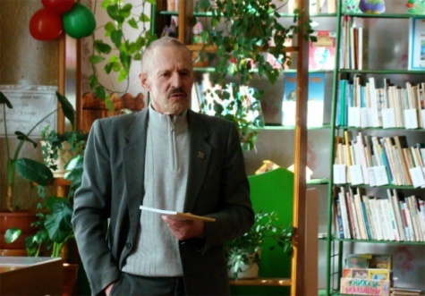
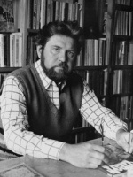
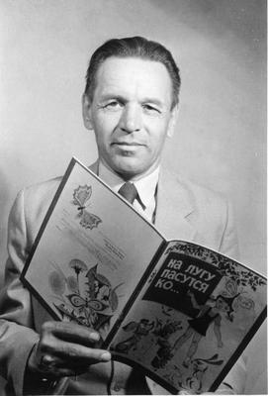
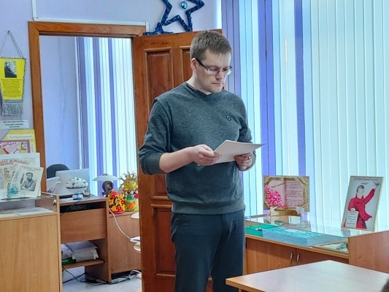
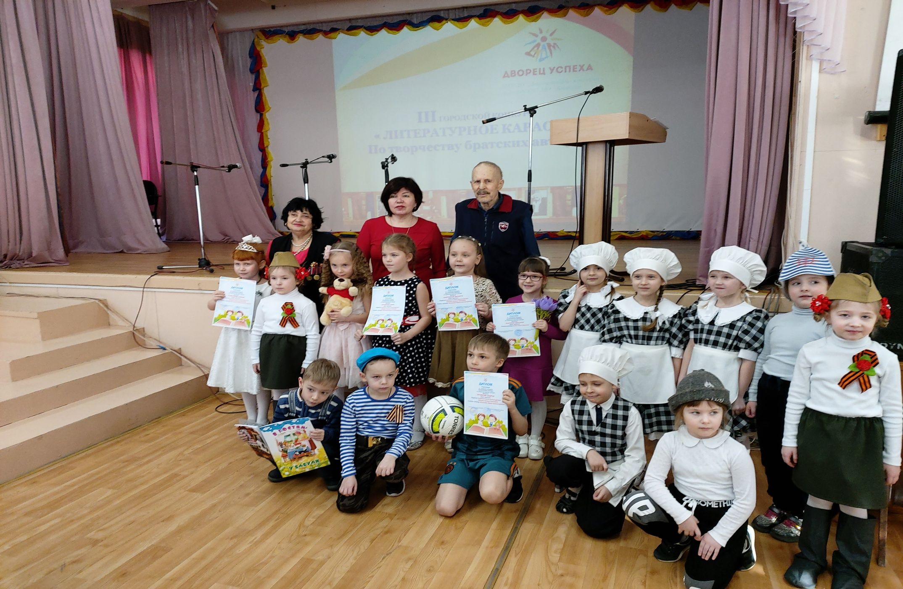
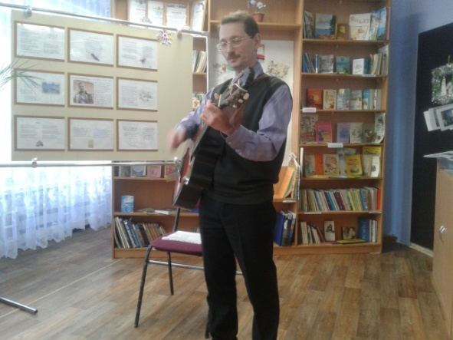
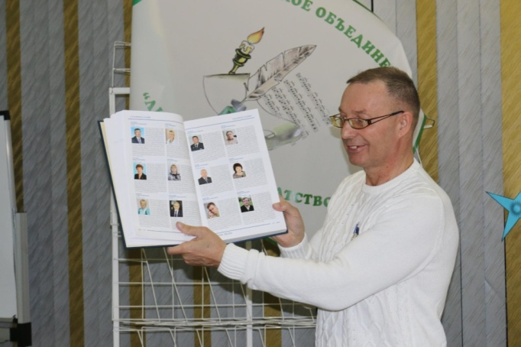
7
1
4
2
5
3
8
6

Slide 5
О КОМ ИДЕТ РЕЧЬ?
Родился на Украине в селе Михайловка Днепропетровской области 16 апреля 1935 года в семье простых колхозников
Родился 16 февраля 1936 года в городе Славгороде Алтайского края. С первых же дней Великой Отечественной войны отец ушёл на фронт
3. Закончив школу в 1954 году, поэт поступил в Томский госуниверситет на исторический факультет
В Братске участвовал в строительстве Братской ГЭС, работал тренером, учителем физкультуры в 1-ой, 3-ей, 37-ой школах и православной гимназии, 15 лет проработал на БрАЗе. В настоящее время поэт на пенсии.
Одно из лучших его произведений в прозе, книга «Опаленные войной», тронула сердца многих читателей нашей страны.
6. «Я пишу только для детей, и в этом моя особенность, и этим я могу быть интересен людям.»
7.Детство прошло в деревне Кандаурово Новосибирской области.
8.Родился в городе Усть-Кут в ноябре 1936 года, детство и юность прошли в селе Нижне-Илимске
9. 20 марта 1963 года родился в дер.Банщиково, Нижнеилимского р-на,в большой деревенской семье из десяти детей… он в семье девятый ребенок.
10. Он является лауреатом премии имени А.Чехова, награждён союзом писателей России памятной медалью за вклад в русскую современную литературу, является лауреатом международного поэтического конкурса имени Н.Рубцова «Звезда полей» и многие другие награды

Slide 6
ПРОДОЛЖИ
НАЗВАНИЕ ПОВЕСТИ
Г.П. Михасенко :
1. «Кандаурские ….
2. «В союзе …..
3. «….. бездельники»
4. «Пятая четверть, или….
5. « Милый ….»
6. «Неугомонные…..»
7. « Класс …..»
8. «Я дружу………….»
9. «….. дед Сергей».
10. « Тирлямы в ………»
11. «……., Завъялова»

Slide 7
НАГРАЖДЕНИЕ
состоится
20 мая
В 15.00
В Литературном музее братских авторов
Дворца творчества- каб.111

